Slide 1
细胞的生命历程
朝阳区线上课堂·高三年级生物
北京市和平街第一中学 栾新苗

Slide 2
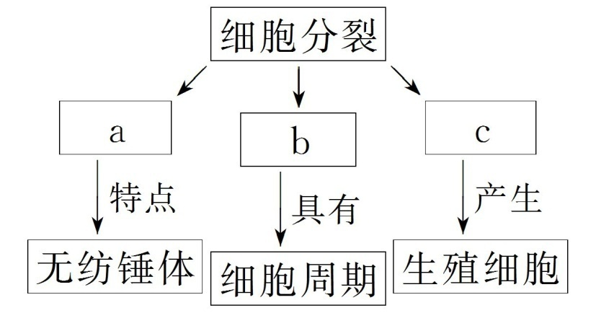
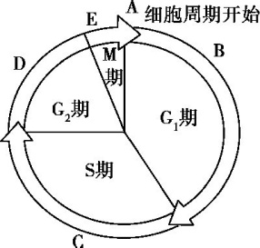
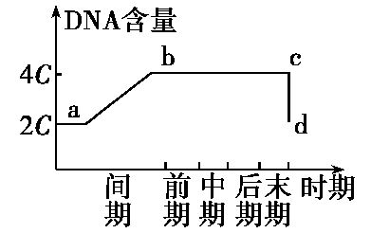
细胞的生命历程
生
老
病
死
细胞分裂、分化
细胞衰老
细胞癌变
细胞凋亡

Slide 3
一、细胞周期
(1)继续分裂:始终处于细胞周期中,保持连续分裂状态,如动物红骨髓细 胞、植物形成层细胞。
(2)暂不分裂:仍具分裂能力,在一定条件下可回到细胞周期中继续 分裂,如肝细胞、黄骨髓造血细胞、记忆细胞等。
(3)细胞分化:失去分裂能力,分化为其他组织器官细胞,如骨骼肌细胞、 洋葱表皮细胞、浆细胞。

Slide 4
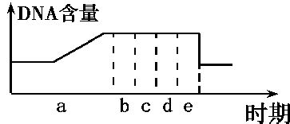
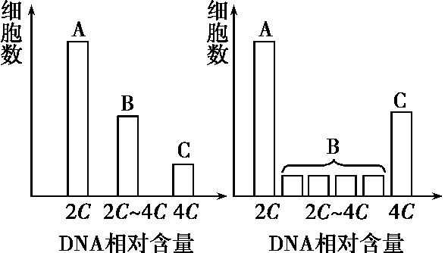
方法名称 | 表示方法 | 说明
扇形图 |  | A→B→C→D→E为一个细胞周期,其中A~D为间期,DNA复制发生在图中S期,蛋白质合成主要发生在图中G₁期、G₂期
直线图 |  | a+b或c+d为一个细胞周期
坐标图 |  | a+b+c+d+e为一个细胞周期
直方图 |  | A:DNA复制前(G₁期)B:DNA复制(S期) C:DNA复制后(G₂、前、中、后期、末期)

Slide 5
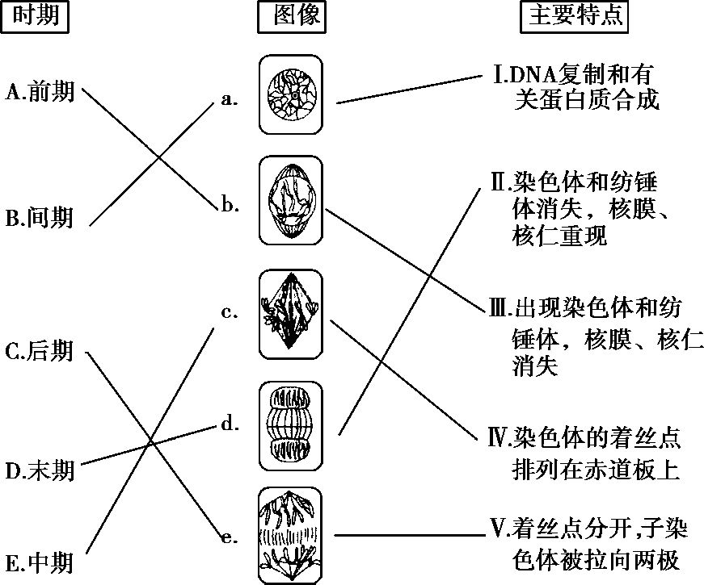
二、有丝分裂
1.有丝分裂的过程

Slide 6
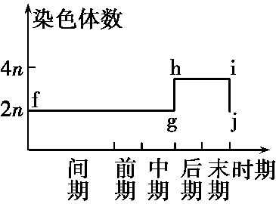
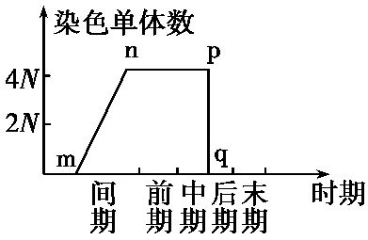
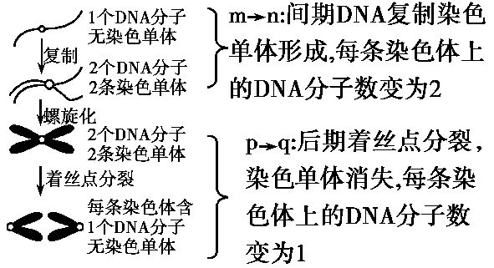
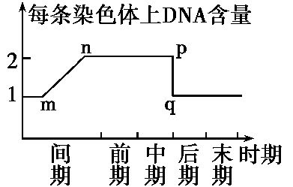
2.染色体、DNA和染色单体的数量变化规律
模型 | 变化原因 | 规律分析
 | a→b:间期DNA复制c→d:末期DNA随染色体平均分配到两个子细胞中 | ①间期DNA分子复制使DNA含量加倍,但染 色体没加倍,而是每条染色体上含有两条姐妹 染色单体;②染色体加倍发生在后期着丝点分 裂时;③DNA和染色体数目减半的原因相同
 | g→h:后期着丝点分裂i→j:末期染色体平均分配到两个子细胞中

Slide 7
3.与细胞有丝分裂有关的细胞器及相应的生理作用
细胞器名称 | 细胞类型 | 时期 | 生理作用
核糖体 | 动物细胞、植物细胞 | 整个时期,但是主要是间期 | 参与各种蛋白质的合成
中心体 | 动物细胞、低等植物细胞 | 前期 | 参与纺锤体的形成
高尔基体 | 植物细胞 | 末期 | 参与细胞壁的形成
线粒体 | 动物细胞、植物细胞 | 整个时期 | 提供能量

Slide 8
4.动植物细胞有丝分裂的主要区别
 | 纺锤体形成方式不同 | 细胞分裂方式不同
植物细胞 | 细胞两极 发出纺锤丝 | 细胞板 形成细胞壁
动物细胞 | 中心粒 发出星射线 | 细胞膜向内凹陷使细胞缢裂
5.意义
亲代细胞的 染色体 经过复制后精确地平均分配到两个子细胞
中,保持了细胞的亲子代之间 遗传性状 的稳定性。

Slide 9
6.观察根尖细胞的有丝分裂
 | 原理
选材 | 高等植物的分生组织细胞有丝分裂较旺盛
染色 | 细胞核内的染色体易被碱性染料(龙胆紫溶液)染成深色
时期确定 | 在同一分生组织中可以通过高倍镜观察细胞内染色体的存在状态,判 断细胞处于有丝分裂的哪个时期

Slide 10
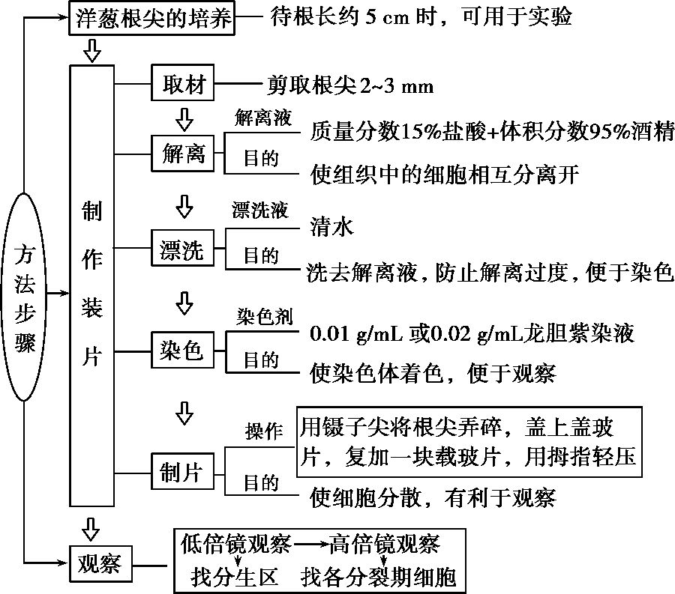

Slide 11
三、无丝分裂
1.特点:分裂过程中不出现 纺锤丝 和 染色体 的变化。
2.过程:
(1) 细胞核 先延长,核的中部向内凹进,缢裂成两个。
(2)整个细胞从中部缢裂成两部分,形成两个 子细胞 。
3.实例: 蛙的红细胞 。
(1)无丝分裂过程中DNA也要复制并均分。
(2)无丝分裂是真核细胞的分裂方式,病毒及原核生物不存在无丝分裂。

Slide 12
四、细胞分化

Slide 13
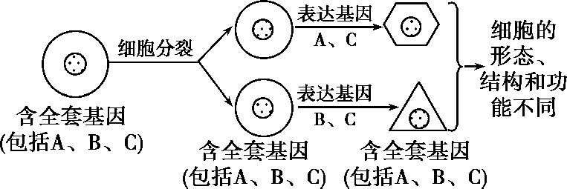

Slide 14
五、细胞的全能性
已经 分化 的细胞,仍然具有 发育成完整个体 的潜能。

Slide 15
 | 细胞分化 | 细胞全能性
原因 | 细胞内基因选择性表达 | 细胞内含有本物种全套遗传物质
特点 | ①持久性 ②稳定性和不可逆性:一般来说,分化了的细胞将一直保持分化后的状态,直到死亡 ③普遍性:在生物界中普遍存在 | ①高度分化的植物体细胞具有全能性 ②动物已分化的体细胞全能性受到限制,但细胞核仍具有全能性
结果 | 形成形态、结构、功能不同的细胞 | 形成新的个体
大小比较 | 细胞分化程度有高低之分,如体细胞>生殖细胞>受精卵 | 细胞全能性表达的容易程度不同,如受精卵>生殖细胞>体细胞
联系 | (1)两者遗传物质都不发生改变 (2)已分化的细胞仍然保持全能性 (3)一般情况下,分化程度越高,全能性越难表达

Slide 16
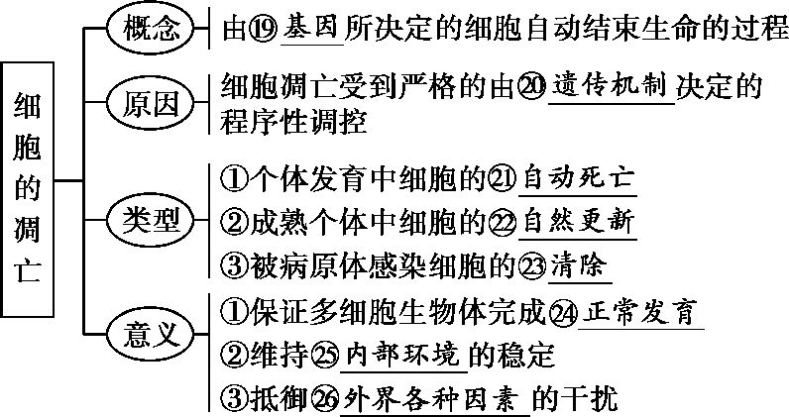
六、细胞凋亡

Slide 17
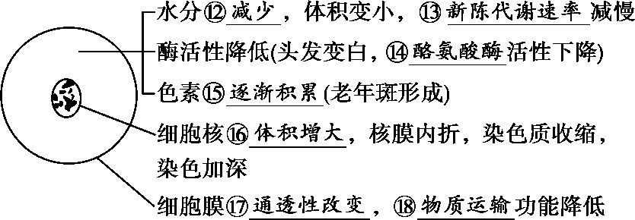
七、细胞的衰老

Slide 18
八、细胞癌变
实质： 原癌基因 和 抑癌基因 发生突变
特征：

Slide 19
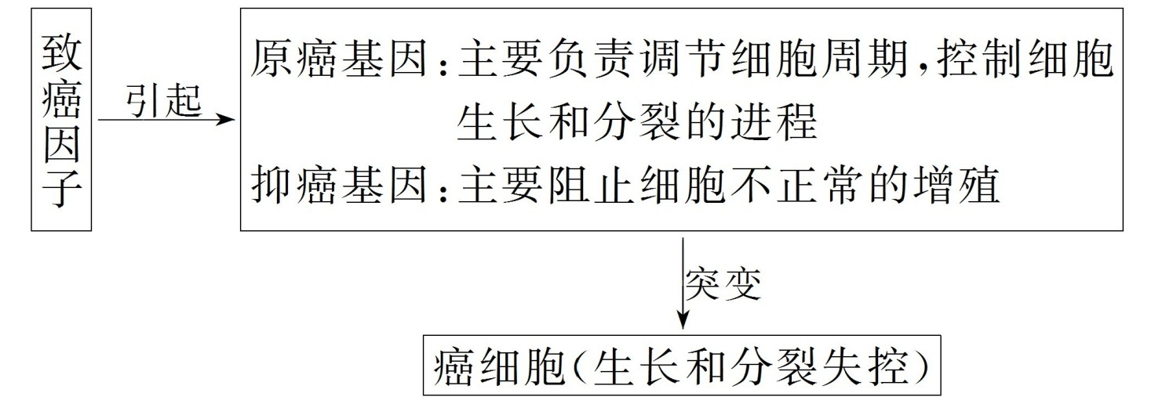
细胞癌变的机理

Slide 20
致癌因子的类型

Slide 21
细胞衰老、凋亡、坏死、癌变的比较
 | 实质 | 结果 | 遗传物质
细胞衰老 | 内因、外因共同作用 | 细胞正常死亡 | 不发生改变
细胞凋亡 | 受到由遗传机制决定的程序性调控 | 基因决定的细胞自动结束生命的正常死亡
细胞坏死 | 受外界不利因素影响;不受基因控制 | 细胞膜破裂,对周围细胞造成伤害,引起发炎
细胞癌变 | 致癌因子诱发部分基因突 | 形成能无限增殖的癌细胞 | 发生改变

Slide 22
谢谢您的观看
北京市朝阳区教育研究中心 制作

